Slide 1
面向对象程序设计基本概念
基本概念
对象
类
 OOP的主要特征
封装
继承
多态

Slide 2
面向对象程序设计
面向对象程序设计（Object Oriented Programming，OOP）是使用类和对象将现实世界中真实的或抽象的实体在程序中建立模型。
简单的说，面向对象编程描述的是对象之间的相互作用。

Slide 3
OOP中的对象和类
什么是对象（ Object）
什么是消息（ Message）
什么是类（ Class）
什么是继承（ Inheritance）
什么是接口（ Interface）

Slide 4
对象（Object）的概念
软件对象是现实对象在程序中的模型。
现实世界对象的两个特征：状态（state ）与行为（behavior ）
软件对象也具有状态与行为：
状态：以一个或多个变量保存
行为：用方法实现行为

Slide 5
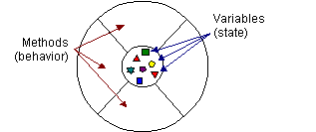
对象（Object）概念
定义：对象由变量与相关的方法结合起来构成的

Slide 6
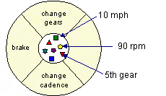
对象实例
一个特定的对象称为实例

Slide 7
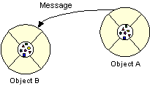
什么是消息
对象之间通过发送消息进行交互与通信

Slide 8
消息的构成
消息由三部分构成：
接收消息的对象
方法名称
方法的参数

Slide 9
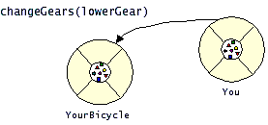
消息示例

Slide 10
消息机制的好处
对象的行为是通过它的方法表达的，所以消息传递支持对象之间的所有交互。
相互交换消息的对象可以在不同的进程，甚至在不同的机器上。

Slide 11
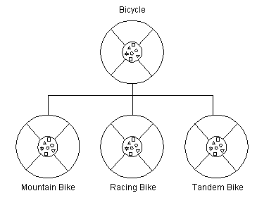
类与对象
类是同种对象的集合与抽象
类描述对象的数据和行为
类的实例化就是对象

Slide 12
实体、类与对象
现实世界
实体
抽象
概念世界
抽象数据类型
映射
转换
类
计算机世界
实例化
抽象
对象

Slide 13
什么是类（class）
A class is a blueprint, or prototype, that defines the variables and the methods common to all objects of a certain kind.
一个类是一个蓝图或原型，它定义了某一特定种类对象都具有的变量与方法。

Slide 14
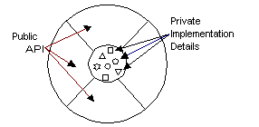
类的结构

Slide 15
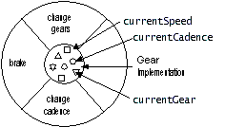
类示例-自行车

Slide 16
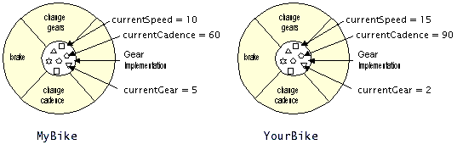
类的实例化

Slide 17
类中的变量与方法
变量
实例变量 (instance variable)
包含特定对象的状态
类变量 (class variable)
由类的所有实例共享
方法
实例方法 (instance method)
通过实例进行访问的方法
类方法 (class method)
通过类进行调用的方法

Slide 18
什么是继承
自然界通过继承而繁衍发展
程序中的继承是从抽象到具体的过程

Slide 19
什么是继承
子类
A class that is derived from a particular class.
从某个特定类派生出来的类。
父类
A class from which a particular class is derived.
派生出某个特定类的类。

Slide 20
继承的含义
子类继承父类的状态与方法。
子类可以增加新的变量和方法。
子类可以重写(Override)继承来的方法。
注：继承关系可以有多层，子类要继承它所有父类的方法与状态。

Slide 21
Java 中的Object类
Java中的Object类是最顶层的类，所有其它的类都是它直接或间接的子类。
类型是Object的变量可以指向任意的对象。
Object提供了运行在JVM中的所有对象都需要的行为（方法）。

Slide 22
继承的优点
通过继承可以重用父类中的代码。
程序员可以定义含有一般行为的抽象类。抽象类中的很多方法是没有实现的。可以在抽象类的基础上定义特定的子类，实现具体的细节。

Slide 23
封装
程序的基本封装单元是类。
模块化：不同对象代码之间有一定独立性，对象可以在系统中方便移动。
信息隐藏：通过接口将内部复杂的实现细节隐藏了，保证修改对象信息时，不会对访问它的对象产生影响。
简化操作：通过调用简单的接口就可以操纵对象。

Slide 24
多态性
现实世界中的实体具有多态性，如水。
多态性应用于面向对象的编程，表现为对象对外的同一接口，内部有不同实现，因而表现出不同的行为。

Slide 25
面向对象编程的主要特点
封装性（Encapsulation）：实现模块化（modularity）和信息隐藏（information hiding），有利于程序的可移植性。
继承性（Inheritance）：定义对象之间的层次关系，下层的对象继承了上层对象的特性，可以实现程序代码重用，并且有效地组织整个程序。
多态性（Polymorphism）：使程序运行时对象的一种接口可以提供多种不同的操作，提高程序的灵活性。

Slide 26
面向对象编程的难点
掌握面向对象的困难之处在于思路的转换。
我们通常习惯于考虑解决问题的方法，而不是考虑将问题抽象成对象再去解决它。

Slide 27
面向对象编程与面向过程编程的区别
过程化程序设计先确定算法，再确定数据结构；面向对象编程先确定数据结构，再确定运算。
面向过程编程的程序员，习惯于建立数据结构存放数据并定义方法（函数）来操作数据；面向对象编程的程序员则构造一个对象模型，将数据与方法组织在一起。

Slide 28
面向对象编程与面向过程编程的区别
例：编写一个驾驶汽车的方法。
面向过程的程序设计：
编写一个方法，void drivecar()。
面向对象的程序设计：
将一辆汽车看成一个对象，将所有汽车对象的共性抽取出来，设计一个类Car，类中有一个方法void drive()，用Car这个类实例化一个具体的对象car，调用：car.drive()。

Slide 29
面向对象编程与面向过程编程的区别
例：求一个长方形的周长和面积。
以面向过程的程序设计方式思考：
1、确定长方形周长和面积的算法。
2、编写两个方法（函数）分别计算长方形的周长和面积。
3、求周长的方法（函数）和求面积的方法（函数）需要两个参数，分别是长方形的长和宽。

Slide 30
面向对象编程与面向过程编程的区别
class Rectangle
{
static int perimeter(int length, int width)
{
return 2*(length+width);
}
static int area(int length,int width)
{
return length*width;
}
public static void main(String[] args)
{
System.out.println("perimeter = " + Rectangle.perimeter(5,4));
System.out.println("area = " + Rectangle.area(5,4));
}
}

Slide 31
面向对象编程与面向过程编程的区别
例：求一个长方形的周长和面积。
以面向对象的程序设计方式思考：
1、一个长方形可以看成一个长方形对象。
2、一个长方形对象有两个状态（长和宽）和两个行为（求周长和求面积）。
3、将所有长方形的共性抽取出来，设计一个长方形类。
4、通过长方形对象的行为，就可以求出某个具体的长方形对象的周长和面积。

Slide 32
面向对象编程与面向过程编程的区别
class Rectangle
{ int l,w;
int perimeter() { return 2*(l+w); }
int area() { return l*w; }
public static void main(String[] args)
{
Rectangle rect1=new Rectangle();
Rectangle rect2=new Rectangle();
rect1.l=10;
rect1.w=5;
System.out.println("perimeter of rect1 = "+rect1.perimeter());
System.out.println("area of rect1 = "+rect1.area());
rect2.l=6;
rect2.w=4;
System.out.println("perimeter of rect2 = "+rect2.perimeter());
System.out.println("area of rect2 = "+rect2.area());
}
}

